Slide 1





Slide 2
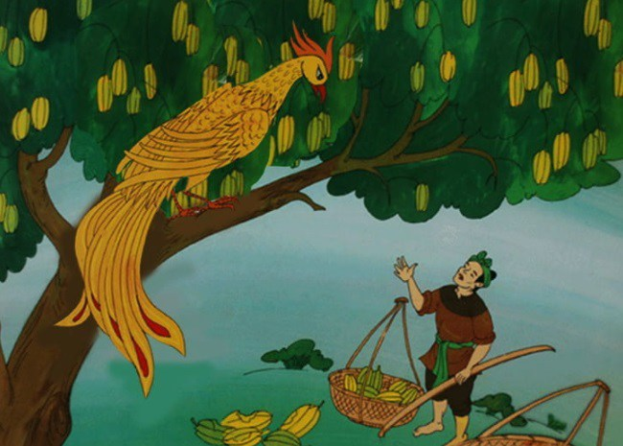
TRÒ CHƠI: NHANH TAY, NHANH MẮT
CÂY KHẾ

Slide 3
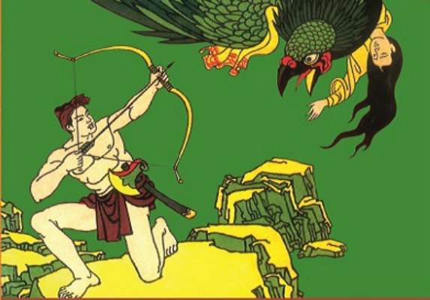
THẠCH SANH

Slide 4
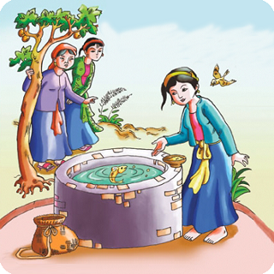
TẤM CÁM

Slide 5
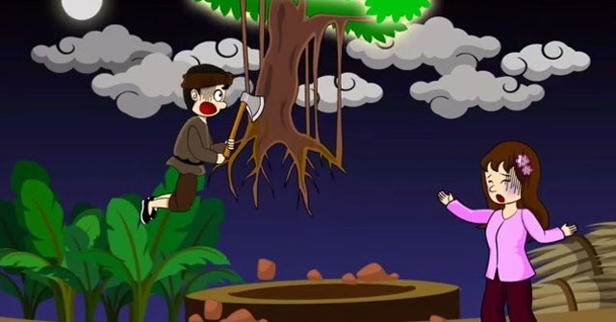
Truyện cổ tích: Chú Cuội lên cung trăng

Slide 6
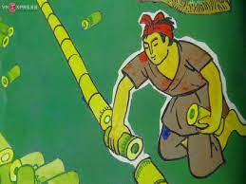
Truyện cổ tích: Cây tre trăm đốt

Slide 7
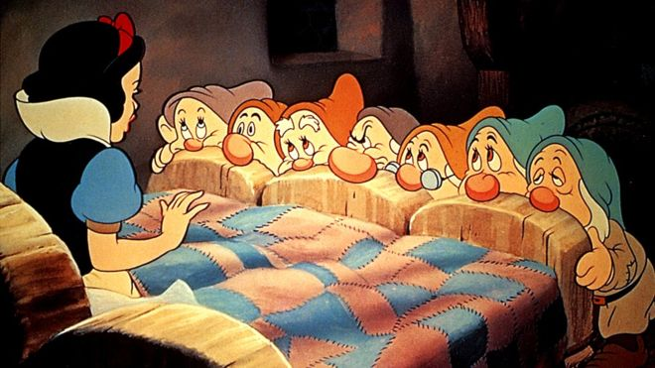
Truyện cổ tích: Nàng Bạch Tuyết và bảy chú lùn

Slide 8
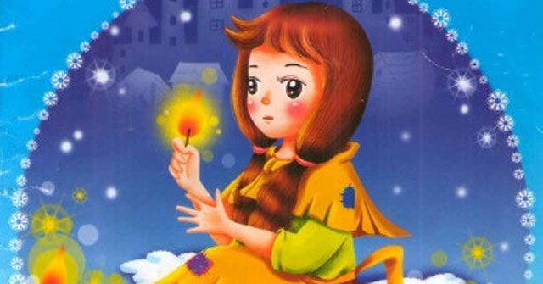
Truyện cổ tích: Cô bé bán diêm

Slide 9
BÀI 2: MIỀN CỔ TÍCH
TIẾT 17-18
Văn bản: SỌ DỪA

Slide 10
I.TÌM HIỂU CHUNG:
1. Tri thức Ngữ văn:

Slide 11
PHIẾU HỌC TẬP
Khái niệm truyện cổ tích |  | CỐT TRUYỆN
……………….……………….……………….……………….……………….……………….……………….……………….……………….…..…………… |  | NHÂN VẬT
 |  | ĐỀ TÀI
 |  | CHỦ ĐỀ
 |  | NGƯỜI KỂ
 |  | LỜI KỂ
 |  | LỜI NHÂN VẬT

Slide 12
Truyện
cổ tích
Cốt truyện cổ tích
Kiểu
nhân vật
Là thể loại truyện dân gian, kết quả của trí tưởng tượng dân gian.
Thường có yếu tố hoang đường, kì ảo. Truyện được kể theo trình tự thời gian.
Nhân vật bất hạnh, nhân vật dũng sĩ, nhân vật thông minh.

Slide 13
Đề tài
Chủ đề
Người kể chuyện
Lời của người kể chuyện
Là hiện tượng đời sống được miêu tả, thể hiện qua văn bản.
Vấn đề chính mà văn bản nêu lên qua một hiện tượng đời sống.
Là vai do tác giả tạo ra để kể các sự việc.
Là phần lời người kể dùng để thuật lại một sự việc hay giới thiệu, miêu tả khung cảnh.

Slide 14

Chia sẻ cặp đôi
- Em đã bao giờ đánh giá người khác chỉ qua hình thức bên ngoài chưa?
- Theo em cách đánh giá như thế có chính xác không?
- Em hiểu như nào về nhan đề: Sọ Dừa?

Slide 15
I.TÌM HIỂU CHUNG:
1. Tri thức Ngữ văn:
2. Đọc và tìm hiểu chú thích:
Đọc: …
b. Giải nghĩa từ

Slide 17
I.TÌM HIỂU CHUNG:
1. Tri thức Ngữ văn:
2. Đọc và tìm hiểu chú thích:
3. Phương thức biểu đạt: tự sự
4. Tóm tắt

Slide 18

Sắp xếp lại các sự việc sau theo đúng trình tự xảy ra trong truyện.
Sự việc chính
a. Bà mẹ đi hái củi, uống nước trong sọ dừa rồi có mang, sinh ra Sọ Dừa dị hình dị dạng.
b. Sọ Dừa chăm lo học hành, đỗ trạng và đi sứ.
c. Sọ Dừa đi sứ về, hết sức vui mừng khi gặp lại vợ trên đảo.
d. Ở nhà phú ông, Sọ Dừa gặp được cô út và kết hôn với cô, trút bỏ lốt xấu xí.
đ. Hai người chị hại cô em út, đẩy cô xuống biển.
e. Nhờ làm theo lời dặn của chồng, cô út thoát nạn và sống trên đảo hoang.
g. Hai người chị xấu hổ bỏ đi biệt xứ.
h. Sọ Dừa xin đi chăn bò ở nhà phú ông để phụ giúp mẹ già.

Slide 19
I.TÌM HIỂU CHUNG:
1. Tri thức Ngữ văn:
2. Đọc và tìm hiểu chú thích:
3. Phương thức biểu đạt
4. Tóm tắt
II. ĐỌC HIỂU VĂN BẢN:

Slide 20
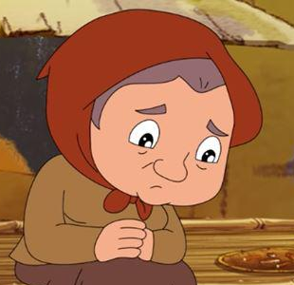
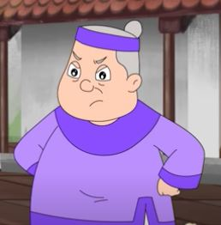
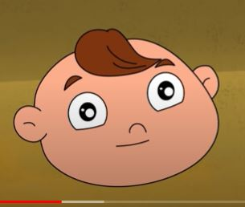
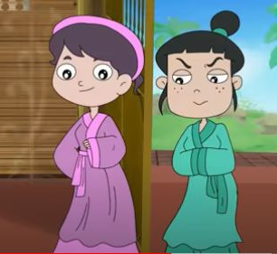
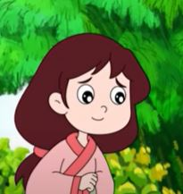
Tìm hiểu nhân vật

Slide 21
II. ĐỌC HIỂU VĂN BẢN:
1. Nhân vật Sọ Dừa

Slide 22
THẢO LUẬN NHÓM
Nhóm 1: Tìm các chi tiết chỉ đặc điểm ngoại hình của Sọ Dừa?
Nhóm 2+3: Tìm các chi tiết nói lên phẩm chất của Sọ Dừa.
Nhóm 4: Kết cục của nhân vật?

Slide 23
II. ĐỌC HIỂU VĂN BẢN:
1. Nhân vật Sọ Dừa
- Hình dạng vật (sọ dừa) nhưng tâm hồn, hành động, cử chỉ, lời nói như con người, cởi bỏ lốt vật thành người
- Sọ Dừa là một người tốt, thông minh, chăm chỉ, hiếu thảo

Slide 24

Ngoại hình
Phẩm chất
Em hãy nhận xét về ngoại hình và tính cách của Sọ Dừa? Qua đó, nhân dân ta muốn thể hiện tư tưởng, ước mơ gì?
Có sự đối lập trái ngược.
Là sự khẳng định tuyệt đối về con người bên trong, đề cao giá trị chân chính của con người.
Thể hiện ước mơ về sự đổi đời của nhân dân lao động.
Mở ra tình huống khác thường để câu chuyện tiếp tục phát triển.

Slide 25
II. ĐỌC HIỂU VĂN BẢN:
1. Nhân vật Sọ Dừa
2. Yếu tố kì ảo:

Slide 26

Thảo luận cặp đôi:
Hãy chỉ ra các yếu tố kì ảo được sử dụng trong truyện Sọ Dừa. Theo em, các yếu tố kì ảo trong truyện này có vai trò gì?

Slide 27
II. ĐỌC HIỂU VĂN BẢN:
2. Yếu tố kì ảo:
- Người mẹ uống nước trong một cái sọ dừa và về có thai
- Sọ Dừa sinh ra hình dáng xấu xí, tròn lăn lóc.
- Biến thành chàng trai khôi ngô tuấn tú thổi sáo
- Trở về hình người sau khi lấy vợ.
- Dự đoán trước được tai họa xảy đến và đưa dao, đá, hai quả trứng gà cho vợ.

Slide 28
II. ĐỌC HIỂU VĂN BẢN:
2. Yếu tố kì ảo:
=> Khẳng định phẩm chất tốt đẹp bên trong lốt xấu xí của Sọ Dừa và ước mơ của nhân dân
- Tạo nên sự liên kết trong mạch truyện.
- Tạo nên sự hấp dẫn, hứng thú với bạn đọc.

Slide 29
II. ĐỌC HIỂU VĂN BẢN:
1. Nhân vật Sọ Dừa
2. Yếu tố kì ảo:
3. Đề tài, chủ đề

Slide 30
3. Đề tài, chủ đề
- Đề tài: Đề tài của truyện Sọ Dừa đề cập đến những con người bé nhỏ có được cuộc sống hạnh phúc nhờ sự chăm chỉ, tài năng và lòng tốt
- Chủ đề: Chủ đề của Sọ Dừa là ước mơ về một xã hội công bằng, cái thiện chiến thắng cái ác

Slide 31
III. TỔNG KẾT:
1. Nghệ thuật:
- Cốt truyện ly kỳ, hấp dẫn.
- Các chi tiết tưởng tượng kỳ ảo thú vị, bất ngờ.
- Xây dựng nhân vật có đặc điểm đặc biệt.
2. Nội dung
Truyện kể về nhân vật Sọ Dừa tuy có hình dạng xấu xí nhưng thông minh, tài năng đã có một cuộc sống hạnh phúc.

Slide 32
HƯỚNG DẪN VỀ NHÀ
Ôn lại các đặc điểm của truyện cổ tích.
Ôn lại nội dung chính văn bản Sọ Dừa
Soạn văn văn bản: Em bé thông minh

